Slide 1
Pengenalan Beberapa Media
Noni Agustina

Slide 2
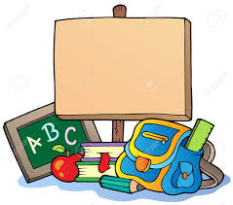
Gerlach
Benda-benda asli dan manusia
Gambar-gambar
Benda-benda yang didengar (audio)
Benda-benda cetakan
Benda-benda yang dipamerkan
Klasifikasi Media Pembelajaran

Slide 3
Leshin
Media berbasis manusia (guru, instruktur,dll)
Media berbasis cetakan (buku, lembaran kertas)
Media berbasis visual (peta, grafik, slide, dll)
Media berbasis audio visual (video, film, dll)
Media berbasis komputer
Klasifikasi Media Pembelajaran

Slide 4
Media Bentuk Papan
Media papan tulis
Media papan tempel/pengumuman
Media papan flanel
Media papan magnet
Klasifikasi Media Pembelajaran

Slide 5
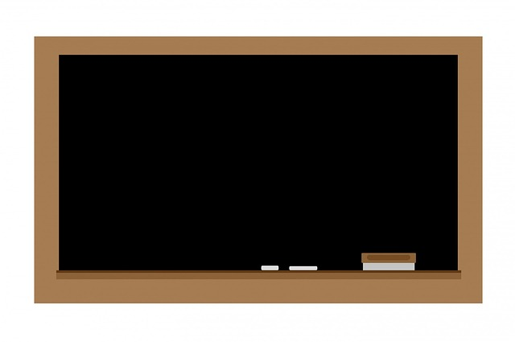

Slide 6
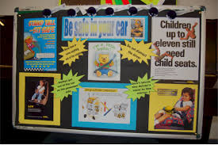

Slide 7
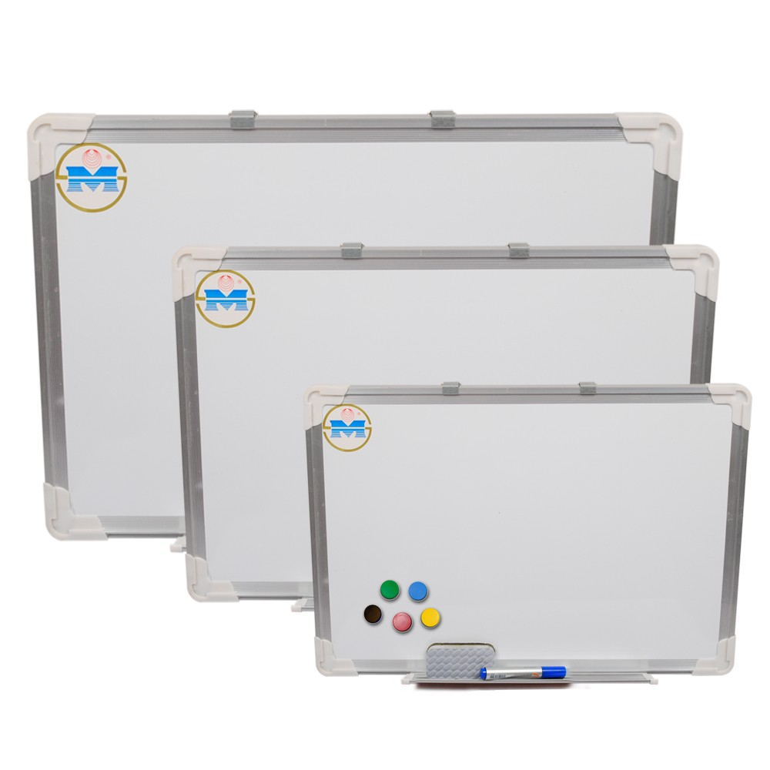

Slide 8
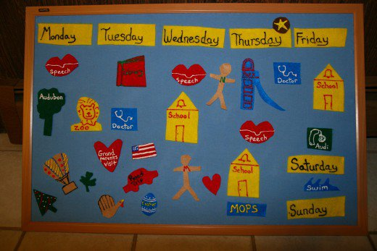

Slide 9
DAFTAR PUSTAKA
Arsyad, Azhar. 2015. Media pembelajaran. Depok: RajaGafindo Persada
Rohani, Ahmad. 2014.Media instrusional edukatif. Jakarta:Rineka Cipta
Sanjaya, Wina. 2007.Strategi pembelajaran berorientasi standar proses pendidikan. Jakarta: Kencana Prenada Media Group

